Slide 1
¿Eres bueno en circuitos?
Ponente:
J. Rafael Cuéllar Lara
rafael.cuellar@cch.unam.mx
Física II
CCH Azcapotzalco

Slide 2
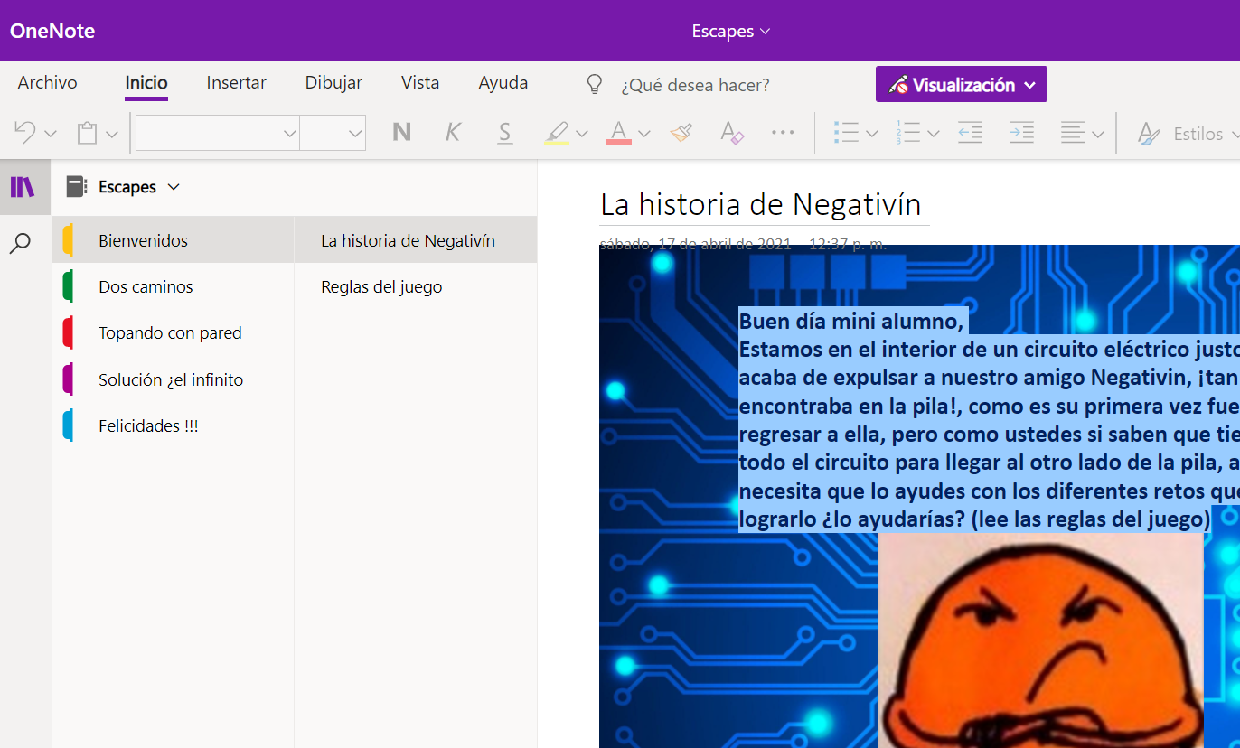
Donde y que se hizo
Se construyo una sala de escape en OneNote para realizar un reforzamiento del aprendizaje de “Circuitos con resistores: serie, paralelo y mixtos de unidad I de Física II
Escapes (sharepoint.com)

Slide 3
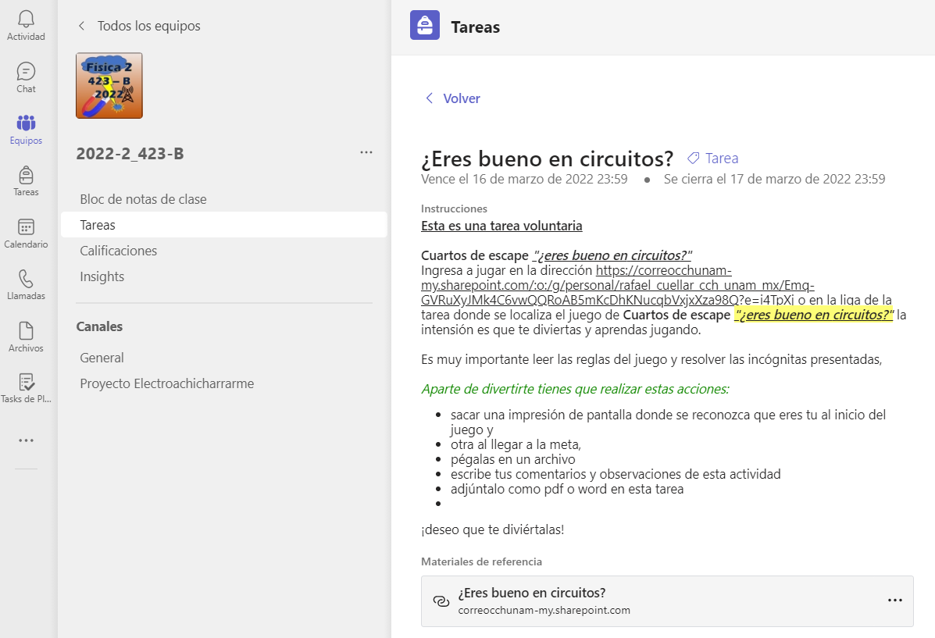
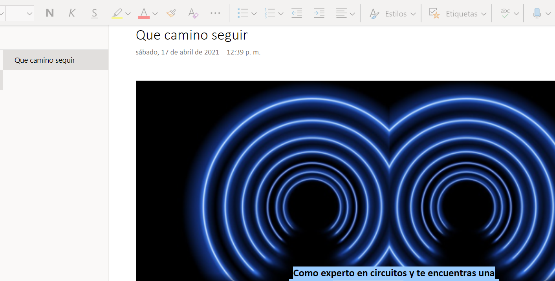
Beneficios
Tarea Lúdica
Experiencia inmersiva
Resolución de problemas
Manejo adecuado de los instrumentos tecnológicos
Aplicación de las TIC
Resolución de problemas
Reflexionar sobre los aprendizajes y su aplicación
Uso de las herramientas proporcionadas por el docente y por el propio estudiante

Slide 4
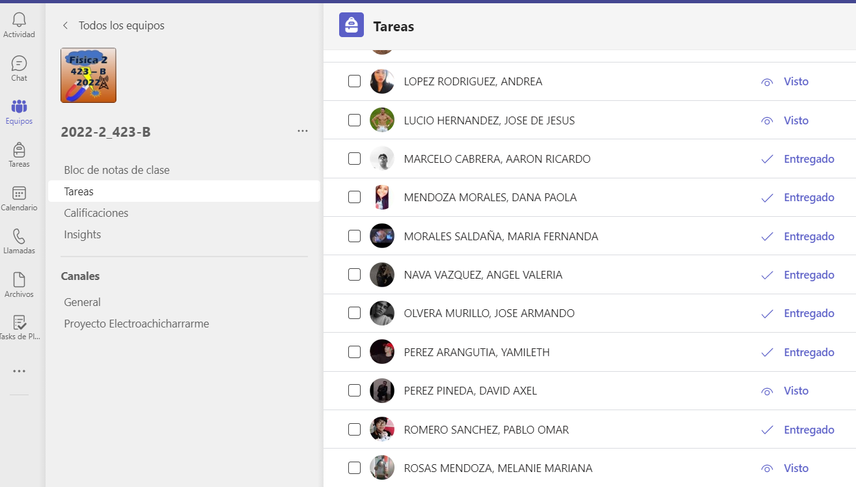
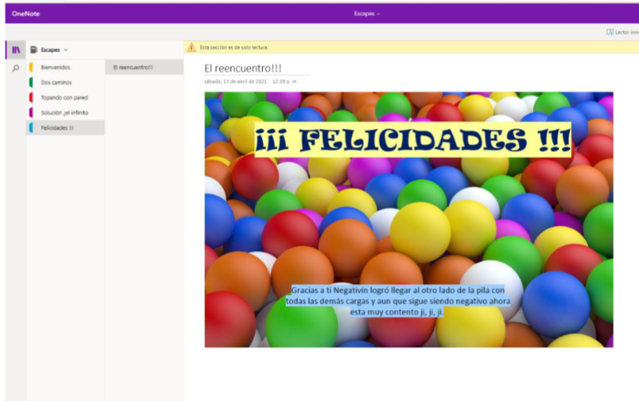
Herramientas TIC utilizadas
TEAMS para la asignación de tarea
TEAMS para la asignación de tarea
NONENOTE, para generar las pestañas y accesos codificados
NAVEGADOR y REPOSITORIO de imágenes, para hacer más vivido e inmersivo el juego
HERRAMIENTA DE RECORTE, para obtener las capturas de pantallas
WORD para pegar las imágenes y escribir sus comentarios para anexarla en la tarea de TEAMS

Slide 5
¿Eres bueno en circuitos?
¡¡¡ Gracias !!!
Ponente:
J. Rafael Cuéllar Lara
rafael.cuellar@cch.unam.mx
Física II
CCH Azcapotzalco

